Slide 1
Data acquisition project
Vladoiu Grigore
Nandra Mihnea

Slide 2
Alegere MCU
Pentru a realiza obiectivul propus, acela de a colecta datele este necesara utilizarea unui MCU adecvat.
Datorita existentei unui areal mare din care putem alege, am concluzionat necesitatea restrangerii cautariilor focusandu-ma pe realizarea unui echilibru intre pret si functionalitatea dorita pastrand proportiile in termeni de performanta si consum.

Slide 3
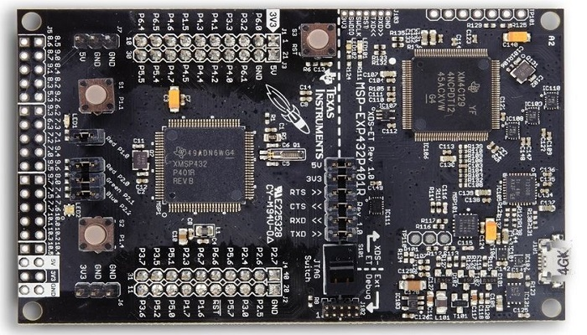
MSP432P401R

Slide 4
MSP432P401R
Avantaje:
Dezavantaje:
Consum redus
Capacitati extinse de management al consumului.
Arhitectura ARM pe 32 biti
Flexibil I/O
Cost echilibrat raportat la performanta

Slide 5
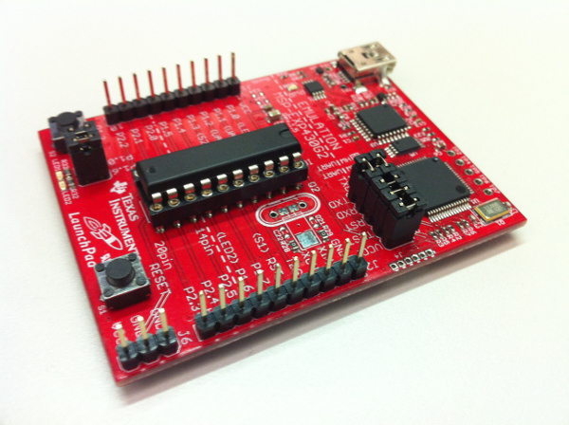
MSP430F5517

Slide 6
Senzori utilizati
Atasat placutei de dezvoltare am hotarat sa folosim urmatorii senzori:
Temperatura - TMP102
Dioxid de carbon – K30 10,000 ppm
Umiditate – HDC1080
Lumina – TSL2561

Slide 7
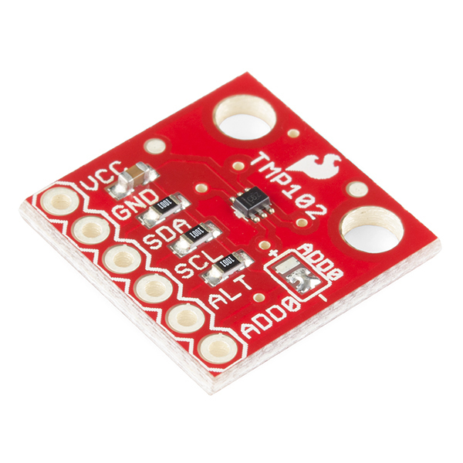
TMP102

Slide 8
TMP102
TMP102 este un sensor digital(I2C) cu o rezolutie de 0.0625°C si o acuratete de 0.5°C.De asemenea senzorul necesita un curent foarte scazut pentru a functiona.Comunicarea se face prin doua fire cu interfata serial.Plaja de citire a senzorului este intre -40°C si +125°C.

Slide 9
TMP102
Avantaje
Aplicatii
12 bit, 0.0625°C rezolutie
Acuratete 0.5°C(-25°C / +85°C)
Curent static scazut
(10µA active)
(1µA pasiv)
1.4V – 3.6VDC plaja de acoperire
Medii portabile care folosesc ca sursa de alimentare bateri.
Termostate
Masurare de temperature in:
Industrie
Echipamente de test
Instrumente Medicale
Protectie temperature in calculatoare

Slide 10
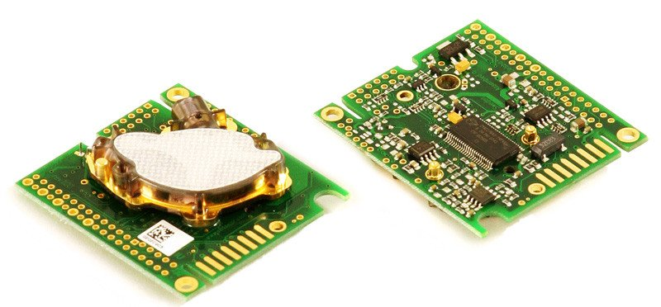
Dioxid de carbon – K30 10,000 ppm

Slide 11
Dioxid de carbon – K30 10,000 ppm
K-30 este un sensor infrarosu avand un cost redus insa oferind o acuratete suficient de mare incat sa poate fi integrat cu success in diferite aparate sau in sisteme bazate pe un microcontroller or microprocessor.

Slide 12
K-30 10,000ppm
Avantaje
Aplicatii
Masurare: CO2 prin NDIR
Plaja masurare: 0-10,000 ppm
Rata masurarii: 2 secunde
Rata de viata : >15 ani
Nu necesita intretinere
Auto-Diagnosticare
Warm up: <1 min(15 capacitate completa
Datorita faptului ca este un senzor compact poate fi folosit intr-o gama larga de situatii:
Alarme in diferite medii
Achizitii de date
Sisteme care regleaza cantitatea de CO2
Cercetare

Slide 13
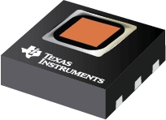
Umiditate-HDC1080

Slide 14
Umiditate-HDC1080
HDC1080 este un sensor digital(I2C) care poate masura atat umiditatea cat si temperatura.Datorita costului redus si a cantitatii de energie reduse de care are nevoie cat si acoperirea unui spectru larg de alimentare il califica ca fiind alegerea adecvata in materie de cost/perfomanta.

Slide 15
HDC1080
Avantaje
Aplicatii
Acuratete Umiditate: ±2%
Acuratete Temperatura: ±0.2%
Stabilitate excelenta in conditi de umiditate crescuta
14 bit rezolutie de masurare
100nA Sleep Mode
Footprint mic(3x3 mm)
HVAC
Imprimante
Aparate medicale
Senzori wireless
Termostate inteligente
Monitoare pentru camere

Slide 16
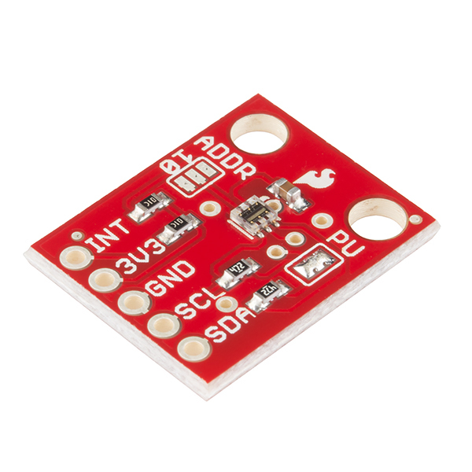
Lumina TSL2561

Slide 17
Lumina-TSL2561
TSL2561 este un senzor de lumina avansat ideal pentru utilizare intr-o gama larga de situatii.Comparat cu celulele CdS acest sensor e mai precis oferind calculul exact al al luxilor intre 0.1-40,000.O particularitate foarte importanta a acestui senzor este prezenta diodelor atat pentru infrarosu cat si spectru plin.

Slide 18
Lumina-TSL2561
Avantaje
Aplicatii
Low Power(0.75mW) cu Power Down Mode
Functii programabile pentru intruperi
Exclude automat 50/60-Hz frecventa luminoasa
Conform RoHS
Controlul luminii
Achizitie de date privind cantitatea de lumina dintr-o incapere

Slide 19
Tehnologii de comunicatie wireless
-Comparatie intre diveresele tehnologii de comunicatie wireless si radio-

Slide 20
ANT si ANT+ (nRF24AP2-8CH)
Avantaje
Dezavantaje
Poate fi integrata in toate topologiile network
Eficienta din punct de vedere al consumului de putere (0.183mW)
Cea mai folosita tehnologie wireless in domeniul sportului si fitness-ului
Are o rata mica de unitati de informatie procesate pe secunda (20 kbps)
Are o aplicabilitate redusa

Slide 21
Zigbee si Zigbee (ETRX35x-LRS)
Avantaje
Dezavantaje
Distanta de functionare relativ mare (100m teoretic)
Nu poate trimite mesaje (broadcast)
Are o aplicabilitate restransa
E o tehnologie radio care consuma multa putere in comparatie cu alte tehnologii radio

Slide 22
Bluetooth LE (CC2640)
Avantaje
Dezavantaje
Poate fi integrata in toate topologiile network
Consuma putina putere (0.147 mW)
Poate fi folosita pentru o multitudine de aplicatii din viata de zi cu zi
Distanta de functionare relativ mica (pana la 200m teoretic, practic 10m)

Slide 23
Wi-fi (ESP8266EX)
Avantaje
Dezavantaje
Consuma curent relativ putin (0.210W) pentru cantitatea mare de informatie transmisa (40Mbps) sau (6Mbps) pentru modul low-power
Distanta de functionare teoretic mare (150m) practic (30m)
Foarte raspandit in viata de zi cu zi
Nu poate fi integrat in toate tipologiile network

Slide 24
Nike+
Avantaje
Dezavantaje
Este o tehnologie wireless dezvoltata pentru aplicatii in domeniul sportului si fitness-ului
Consuma foarte putin curent (12.3 mA)
Nu poate fi integrat in toate tipologiile network
Distanta de functionare mica (10m)
Nu poate transmite o cantitate mare de date

Slide 25
IrDA(RPM873)
Avantaje
Dezavantaje
Eficient din punct de vedere al consumului de curent (10.2mA)
Se poate conecta doar ca point-to-point
Consum mare pentru transfer de informatie mic(46mW) la 960bps
Distanta de functionare maxima 10cm
Are nevoie de camp vizual liber pentru a se conecta
Aplicabilitate redusa

Slide 26
NFC
Avantaje
Dezavantaje
Este bun pentru ceea ce a fost creat sa faca si atat.
Se poate conecta doar ca point-to-point
Nu este eficient din punct de vedere al consumului de curent (50mA)
Distanta de functionare maxima 5cm (Touch to connect)
Aplicabilitate redusa

